Slide 1




Alumno(a)
Fernanda Martínez Barrera
Semestre
2º
Clase
Programación Orienta a Objetos
Carrera
Ing. Sistemas Computacionales
Docente
Carlos Arturo Espinoza Galicia
Tema
Farmacia

Slide 2
Mi querido enfermito
Agregar
Venta
Salir

Slide 3
Agregar
Categoria
Producto
Cliente
Empleado
Categoria
Productos
Cliente
Empleado
Nuevo
Editar
Guardar
Nuevo
Editar
Guardar
Nuevo
Editar
Guardar
Nuevo
Editar
Guardar
Eliminar
Cancelar
Eliminar
Cancelar
Eliminar
Cancelar
Eliminar
Cancelar
Tipo categoria
No. Cliente
Matricula
Matricula
Nombre
Nombre
Puesto
Puesto
Tipo categoria
Descripcion
Direccion
Nombre
Nombre
Tipo Categoria | Id
Precio Compra
Rfc
Dirección
Dirección
Precio Venta
Telefono
Rfc
Rfc
Presentacion
Correo
Telefono
Telefono
Cantidad
correo
correo
id
id
Id
categoria | Nombre | Descri | pCompra | pVenta | Presen | Canti | id
No. Clien | Nombre | Direci | Rfc | Telefono | Correo | id
Matricula | puesto | Nombre | Direccion | Rfc | Tefefono | correo | id

Slide 4

Venta
Fecha/hora
/ /
Empleado
cliente
Productos
precioVenta
cantidad
Total
Nuevo
Editar
Guardar
Eliminar
Cancelar
Regresar
Fecha | Emplado | Cliente | Produc | Pventa | cantidad | total

Slide 5
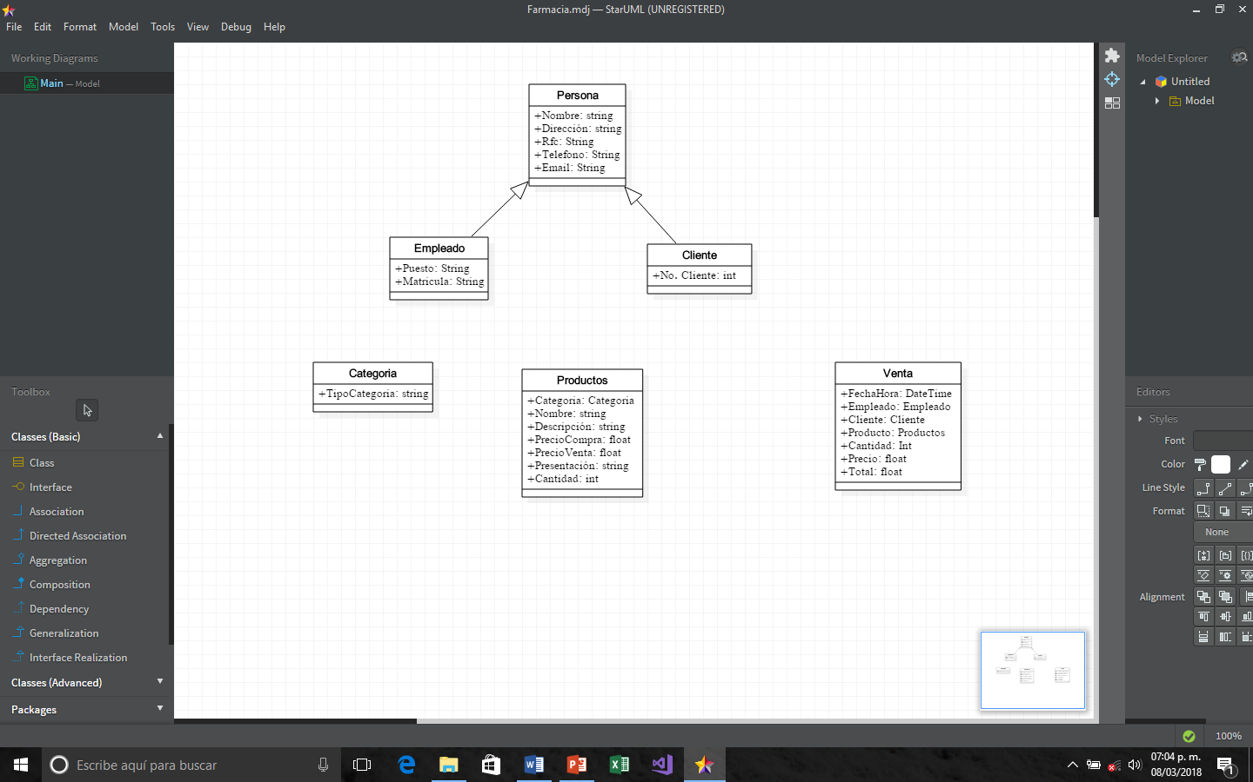
Diagrama de Clases

